Slide 1
Почему Смолевичский район

Slide 2
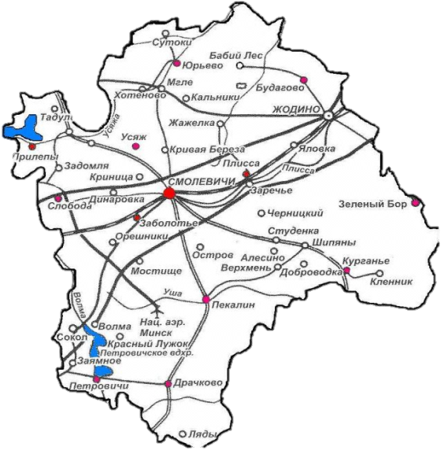



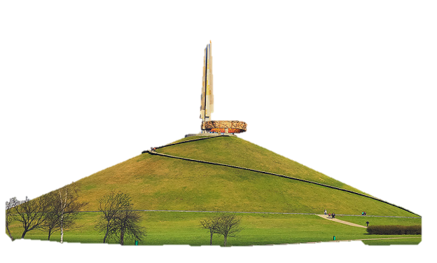
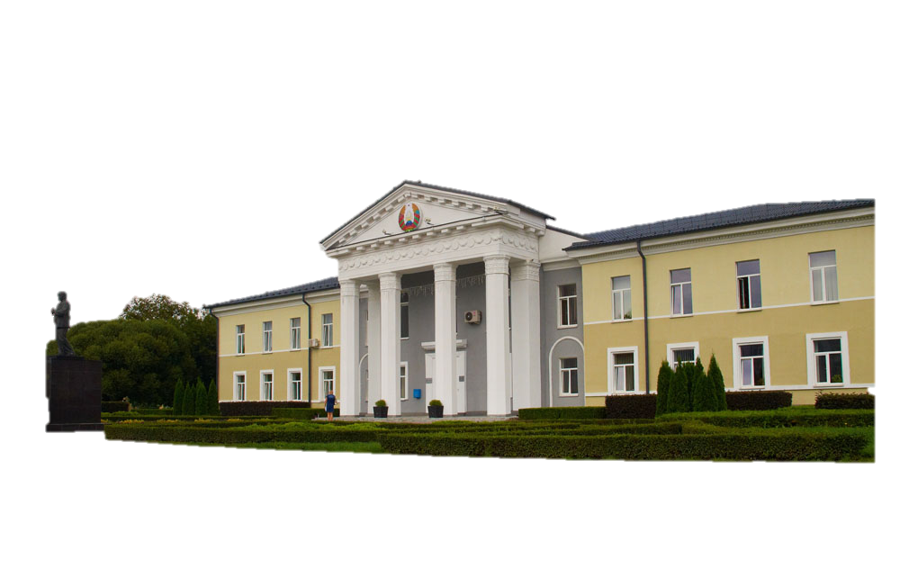

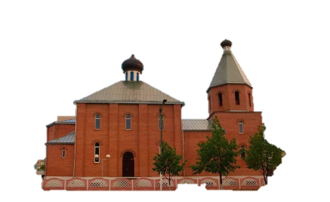
Район расположен на северо-востоке центральной части Минской области
Площадь района – 137,9 тысяч гектар
Площадь сельскохозяйственных угодий – 64,2 тысяч гектар
Годовой объем производства валовой продукции сельского хозяйства – 475 млн. рублей
Годовой объем промышленного производства –
2 млрд. рублей
Годовой объем экспорта товаров и услуг – 380 млн. долларов США
Население района – 54627 человек
69% из них экономически активное

Slide 3
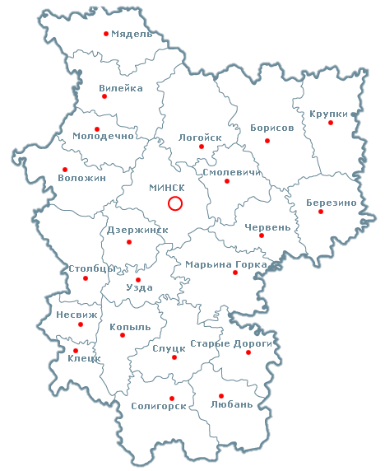





ВЫГОДНОЕ ЭКОНОМИКО-ГЕОГРАФИЧЕСКОЕ ПОЛОЖЕНИЕ:
Через район проходят автомагистрали М1(Е30) и Р53
Территорию района пересекает железная дорога Минск-Москва-Брест-Западная Европа
На юге района располагается Национальный аэропорт «Минск»
Удаленность от столицы составляет 35 километров

Slide 4

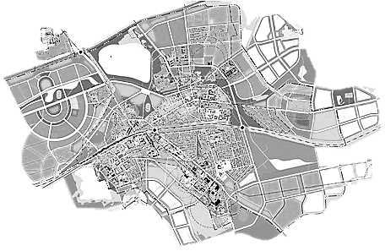
АДМИНИСТРАТИВНЫЙ ЦЕНТР РАЙОНА ИМЕЕТ СТАТУС ГОРОДА-СПУТНИКА Г. МИНСКА, что создает условия для:
Ежегодного роста строительства жилья
Увеличения численности населения города, в том числе экономически активного
Привлечения инвестиций в сферу услуг и создание объектов социальной инфраструктуры: торговых, спортивных, развлекательных, общественного питания, здравоохранения и т.д.
Создания высокотехнологичных и инновационных производств в связи с близостью к крупнейшему в стране рынку квалифицированных кадров, источникам технологических нововведений и субъектам инновационной инфраструктуры

Slide 5

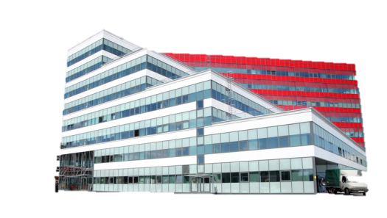
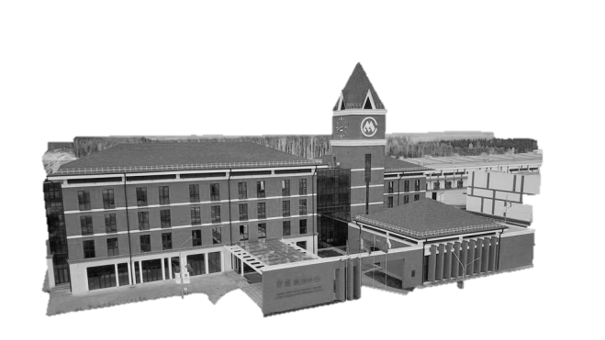
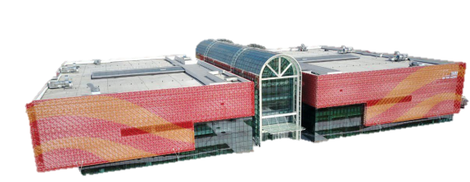
НА ТЕРРИТОРИИ РАЙОНА РАСПОЛОЖЕН КИТАЙСКО-БЕЛОРУССКИЙ ИНДУСТРИАЛЬНЫЙ ПАРК
«ВЕЛИКИЙ КАМЕНЬ»
Льготы и преференции для резидентов парка
0% налога на прибыль на 10 лет и последующая их уплата по ставке, пониженной в 2 раза, до 2062 года;
0% земельного налога на период работы предприятия (до 2062 года);
0% налога на недвижимость на период работы предприятия (до 2062 года);
0% таможенный НДС и пошлины на товары для старта проекта и при экспорте товаров за пределы ЕАЭС;
0% налога на дивиденды в течение 5 лет с момента объявления прибыли;
35% отчислений в ФСЗН от начисленной заработной платы средней по стране (не от фактически начисленной);
возврат НДС из бюджета;
отсутствие контрольных проверок (только с согласия Администрации парка);
отсутствие валютного контроля;
упрощенный порядок приемки построенных объектов в эксплуатацию

Slide 6
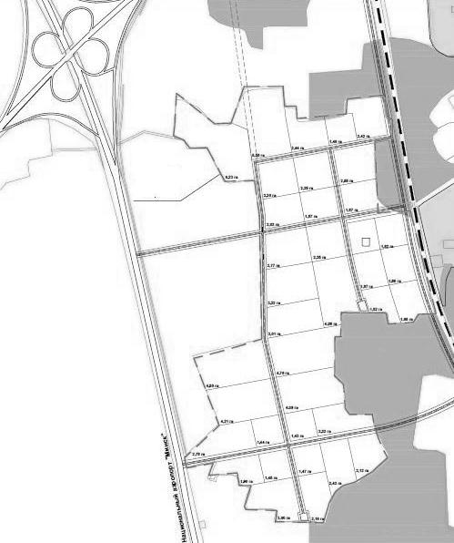
НА ТЕРРИТОРИИ РАЙОНА
РАСПОЛОЖЕН УЧАСТОК №5
СЭЗ «МИНСК»
Место расположения: Смолевичский район, Заболотский сельсовет, вблизи дер. Мостище, пересечение трасс М1 и М2, рядом с Национальным аэропортом «Минск»
Площадь участка – 110,84 га
Льготы и преференции для резидентов
Освобождение от платы за право заключения договора аренды земельного участка
Освобождение от арендной платы за земельные участки предоставленные в границах СЭЗ для строительства объектов, но не более 5 лет
Освобождение от арендной платы за земельные участки независимо от их целевого назначения, расположенные в границах СЭЗ в случае экспорта товаров, работ, услуг либо реализации товаров другим резидентам
Освобождение от земельного налога в отношении земельных участков, расположенных в границах СЭЗ и предоставленных резидентам СЭЗ для строительства объектов, но не более 5 лет
Освобождение от уплаты земельного налога в отношении земельных участков резидентов СЭЗ независимо от их целевого назначения, расположенные в границах СЭЗ в случае экспорта товаров, работ, услуг либо реализации товаров другим резидентам
Освобождение прибыли, полученной от реализации товаров (работ, услуг) собственного производства, от налога на прибыль
Освобождение от налога на недвижимость
Освобождение от налога на добавленную стоимость, взимаемого таможенными органами

Slide 7
Инвестирование в Смолевичский район – это залог приумножения капитала и динамичного развития вашего бизнеса!

